Slide 1
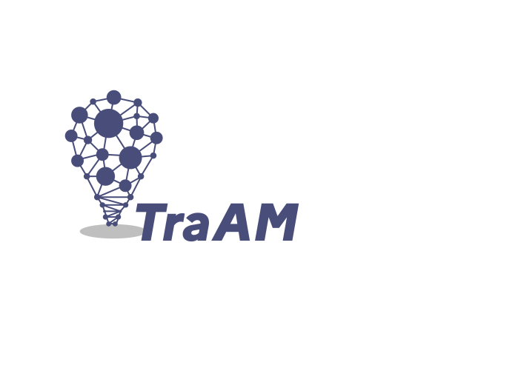
BILAN ACADÉMIQUE DES TRAAM
Langues vivantes
IDENTIFICATION DU GROUPE ACADÉMIQUE
Académie de : Nice
Groupe composé de : 1 IA-IPR LV - 1 professeur référent - 4 professeurs de collège - 5 professeurs de lycée
Nom du projet :
La conférence européenne : la pédagogie différenciée et coopérative au service de l’autonomie à l’oral
PRÉSENTATION DU PROJET ACADÉMIQUE
PRÉSENTATION DU PROJET ACADÉMIQUE
Présentation de l’axe de réflexion proposé par le groupe académique pour répondre à la thématique TraAM (2-3 phrases maximum - 300 caractères)
Un lieu cadre : un hôtel. Un événement attendu : une conférence européenne. Des personnages de tous horizons linguistiques à inventer qui vont vivre l’événement et interagir en langue étrangère. Voici le contexte d’apprentissage d’une simulation globale inter-langue visant à développer l’autonomie des élèves dans les compétences liées à l’oral. Développée dans le cadre d’une pédagogie différenciée et coopérative et soutenue par un éventail d’outils numériques, ce projet inter-langue a été proposé aux élèves de huit établissements, du collège au lycée pour penser ensemble les futurs possibles de l’Europe.

Slide 2
BILAN ACADÉMIQUE DES TRAAM
Langues vivantes
LIEN AVEC LE CRCN
Compétence(s) numérique(s) du CRCN particulièrement travaillée(s) dans ce projet. Inutile de reproduire un tableau avec toutes les compétences – identifier les plus pertinentes abordées dans l’ensemble des travaux et surtout les niveaux de progressivité abordés, en lien avec les compétences disciplinaires.
1.2 Gérer des données (niveaux 1 à 3 selon les activités)
1.3 Traiter des données (niveaux 1 à 3 selon les activités)
PRÉSENTATION DU PROJET ACADÉMIQUE
Domaine 1 :
Information et données
2.1 Interagir (niveaux 1 et 2)
2.2 Partager et publier (niveaux 1 et 2)
2.3 Collaborer (niveaux 1 et 2)
Domaine 2 :
Communication et collaboration
3.2 Développer des documents multimédias (niveaux 1 à 5 selon les productions)
Domaine 3 :
Création de contenus

Slide 3
BILAN ACADÉMIQUE DES TRAAM
Langues vivantes
NOMBRE DE SCÉNARIOS PRODUITS ET TESTÉS :
Un scénario commun et coopératif
Construction collective du lieu-cadre (décors de la conférence européenne), conception de personnages de tous horizons linguistiques, simulation d’interactions préparées puis inédites, mise en scène de la conférence européenne grandeur-nature avec les 180 élèves participant au projet.
OUTILS ET RESSOURCES MOBILISÉS :
La Digitale
mon-oral.net
Canva
Enregistrement de capsules vidéos
PRODUCTIONS
ACADÉMIQUES
PRODUCTIONS
LIENS VERS ÉDUBASE :
LIENS VERS LE SITE ACADÉMIQUE :
La pédagogie différenciée et coopérative au service de l'autonomie à l’oral
Lien
https://edubase.eduscol.education.fr/fiche/20739
Lien
https://www.pedagogie.ac-nice.fr/italien/2021/11/09/traam-lv-2021-2022/

Slide 4
BILAN ACADÉMIQUE DES TRAAM
Langues vivantes
PLUS-VALUES PÉDAGOGIQUES DES TRAVAUX :
Dix professeurs de Langues Vivantes (allemand, anglais, espagnol, italien) enseignant dans des collèges et lycées de l’académie de Nice ont mené avec leurs élèves cet ambitieux projet de « conférence européenne » inter-langue. Ils se sont attachés à dédramatiser les activités relevant des compétences orales pour les accompagner progressivement sur le chemin de la confiance et de l’autonomie. L’idée était bien celle de dépasser le stade de l’écrit oralisé ou de scénarios déjà mémorisés par anticipation pour faire face, avec stratégie, à des situations plus inédites.
Des outils numériques comme mon-oral.net ont notamment permis des entraînements réguliers et progressifs pour que le support de l’expression orale soit restreint à la simple indication de mots-clefs ou de cartes mentales et que l’habitude à aller puiser en soi des ressources expressives en fonction de situations-problèmes nouvelles donne un nouvel élan au cours de langue vivante.
Le contexte de la simulation globale et son extraordinaire potentiel de motivation dans une démarche de projet ont permis aux élèves de s’exprimer sous différentes formes créatives : l’expression orale spontanée, la mise en scène théâtrale, la création numérique.
Concernant ce dernier point, les élèves ont pu expérimenter les applications proposées par La Digitale (murs collaboratifs, nuages de mots, parcours différenciés…) pour communiquer et échanger leurs propositions. Certains groupes sont allés jusqu’à produire des capsules vidéo simulant des journaux télévisés et des interviews.
À travers ce projet, c’est toute la relation pédagogique qui s’est trouvée déplacée de ses canaux habituels : les élèves se sont souvent emparés du projet pour le faire vivre de leurs idées, le mettre en musique tandis que les enseignants se sont retrouvés parfois à changer de posture: modérateurs, médiateurs et surtout observateurs.
Nous n’avions pas tout à fait anticipé la dimension relative à la compétence de médiation qui devait surgir de ce projet inter-langue puisque la conférence allait se dérouler grandeur-nature avec nos 180 élèves dans quatre langues différentes à la Villa Auréliennne de Fréjus le 13 mai 2022 : des situations de communication inédites, des activités différenciés selon les besoins, des relances, des médiateurs et interprètes pour que nos personnages de tous horizons linguistiques puissent se comprendre, interagir et penser ensemble les futurs de l’Europe.
PLUS-VALUES PÉDAGOGIQUES DES TRAVAUX

Slide 5
BILAN ACADÉMIQUE DES TRAAM
Langues vivantes
PLUS-VALUES PÉDAGOGIQUES DES TRAVAUX :
S’agissant des conclusions du groupe sur la différenciation pédagogique, nous avons expérimenté, en fonction des situations et de la mise en projet, différentes modalités de travail :
une différenciation par les contenus : dans ce cas, l’enseignant a pu proposer des contenus de travail différents selon les besoins de élèves. Ce travail a notamment été mené en fonction du choix de personnage à interpréter et de la richesse de la palette expressive à développer. Certains élèves ont ainsi pu s’appuyer sur un système d’aides (lexicales, méthodologiques, expressives avec des amorces de phrases…)
une différenciation par les productions : il s’agissait alors de jouer sur la typologie de production à livrer (une production orale en continu pour présenter un projet pour le futur de l’Europe, une interaction orale lorsqu’il s’agissait de débattre ou d’interviewe un personnage)
une différenciation par la structuration de la classe : dans ce cas, les enseignants se sont appuyés sur l’environnement de travail (en classe, en plein air, en se déplaçant dans différents espaces de l’établissement scolaire, notamment lorsque les personnage d’activistes scandaient leurs slogans pour défendre un monde meilleur)
une différenciation par les processus d’apprentissage : les élèves ont expérimenté le tutorat, la mise en ateliers, la pédagogie de projet ou encore la classe inversée.
Différencier supposait que tous les élèves contribuent à la réalisation d’une tâche commune : la construction des éléments constitutifs de la conférence européenne jusqu’à son développement ultime sous la forme d’une grande simulation globale jouée simultanément dans un même lieu et dans plusieurs langues. Mise en œuvre régulièrement, une telle démarche permet, en fonction des profils et des progrès constatés, d’envisager la diminution voire la disparition de tout ou partie du système d’aides et d’accompagnement. Dès lors que l’élève n’en a plus besoin, on peut légitimement estimer qu’il a franchi une étape dans le développement de ses compétences orales et un palier dans la confiance qu’il peut avoir dans sa capacité à réussir à intervenir et réagir dans des situations inédites.
Les outils numériques ont à ce titre offert une plus-value indéniable aux enseignants :
différenciation des entraînements oraux grâce mon-oral.net
conception de parcours différenciés grâce à Digistep
collaboration entre élèves et médiation inter-langues grâce à Digipad
construction d’un système d’aides lexicales par les élèves grâce à Quizlet
PLUS-VALUES PÉDAGOGIQUES DES TRAVAUX

